Slide 1
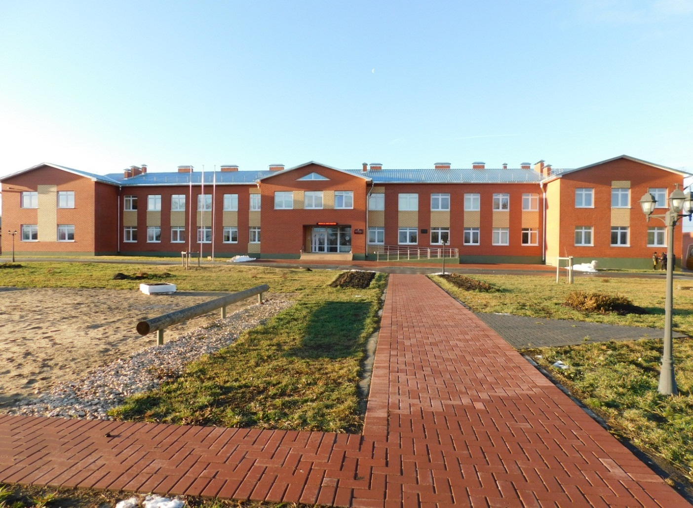
Муниципальное общеобразовательное учреждение
«Плахинская основная общеобразовательная школа им. А. В. Александрова» муниципального образования – Захаровский муниципальный район Рязанской области

Slide 2
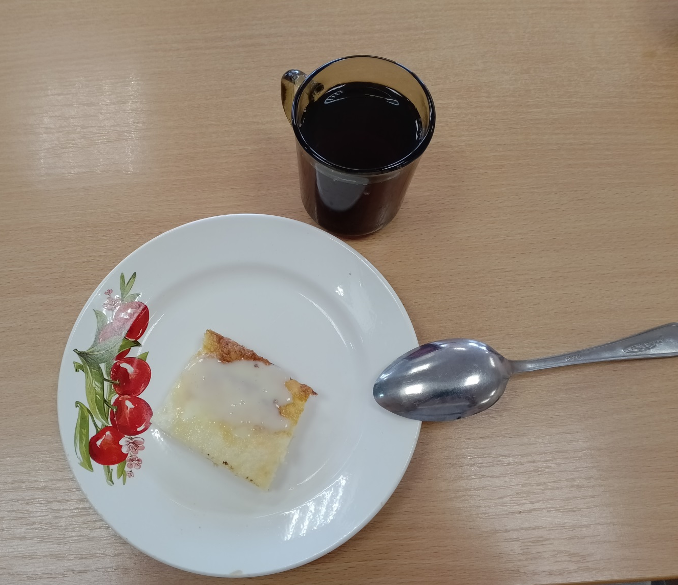
Приготовление в школьной столовой горячего завтрака
«Творожная запеканка»

Slide 3
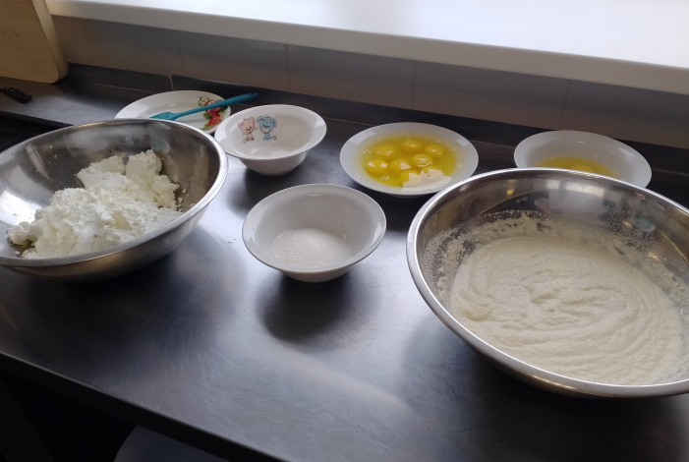
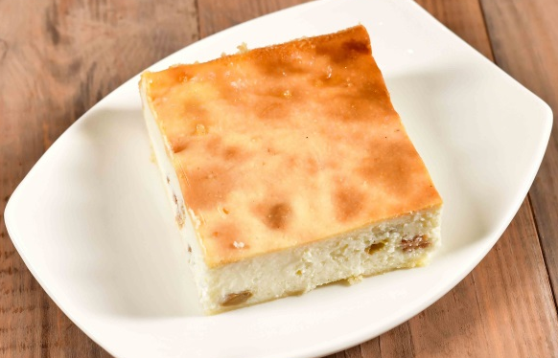
Ингредиенты творожной запеканки:
творог
яйцо
сахар
крупа манная
сметана
разрыхлитель теста
соль

Slide 4
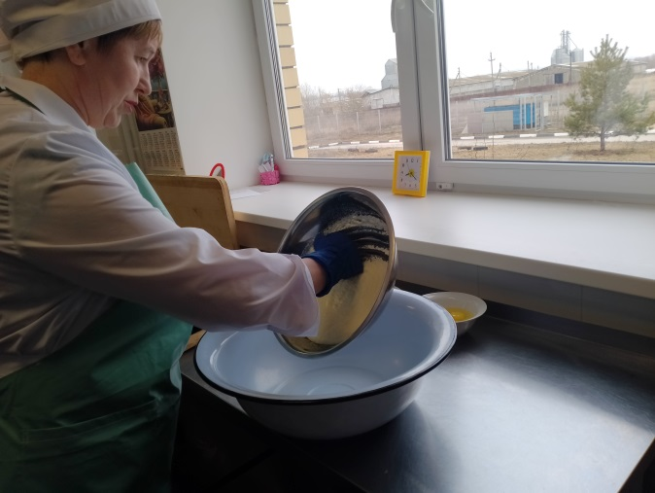
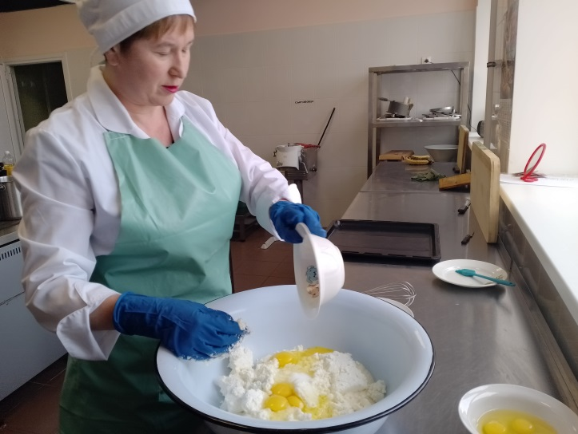
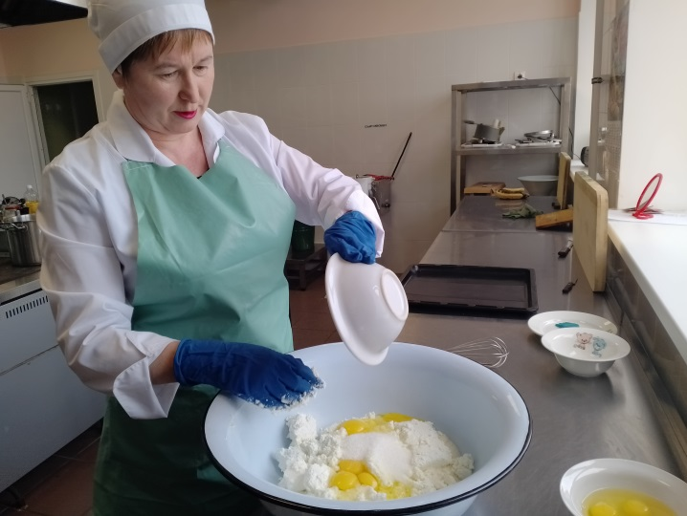
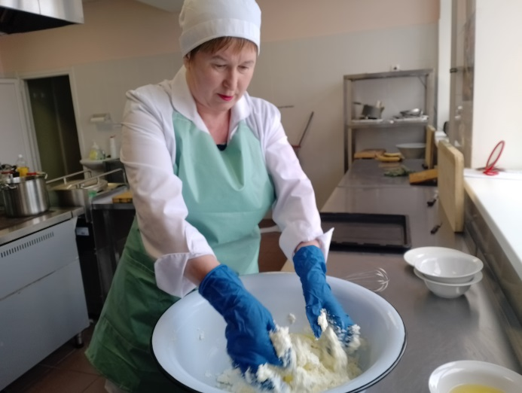
Технология приготовления творожной запеканки
1. Творог перетирают.
2. В горячую воду всыпают манную крупу,
помешивая, проваривают 10 минут,
охлаждают.
3. Протертый творог смешивают с
заваренной и охлажденной вязкой
манной кашей

Slide 5
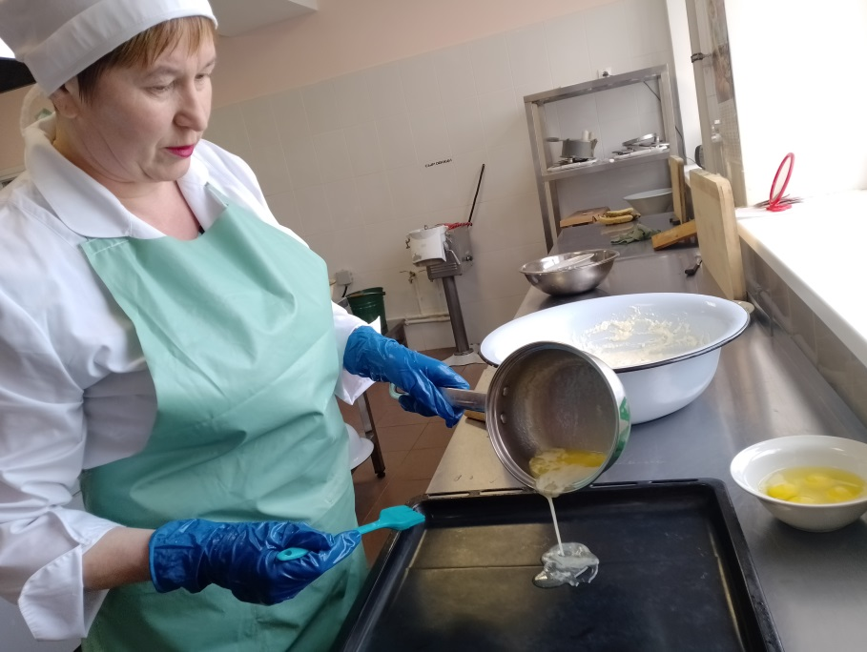
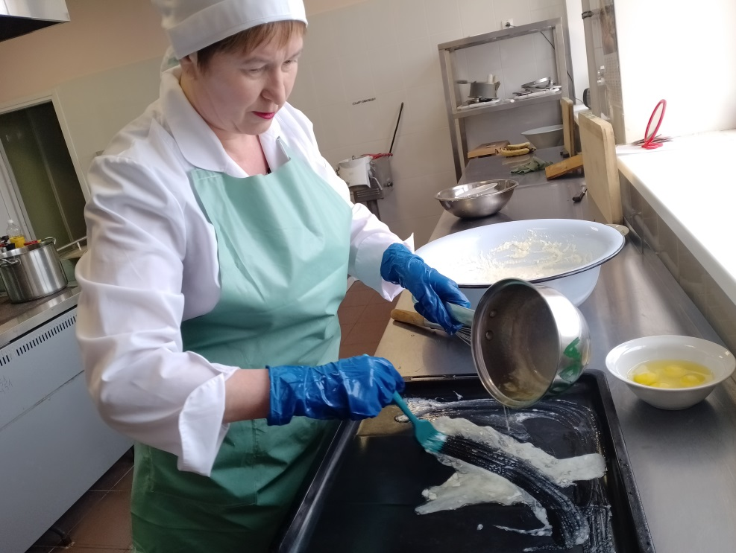
Технология приготовления творожной запеканки
4. Смазывают сливочным маслом
противень.

Slide 6
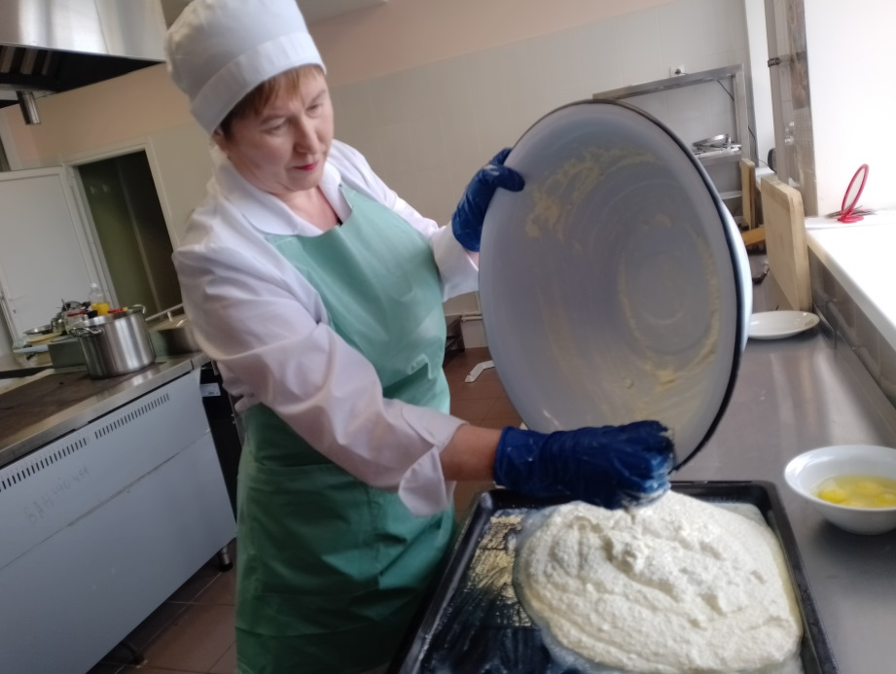
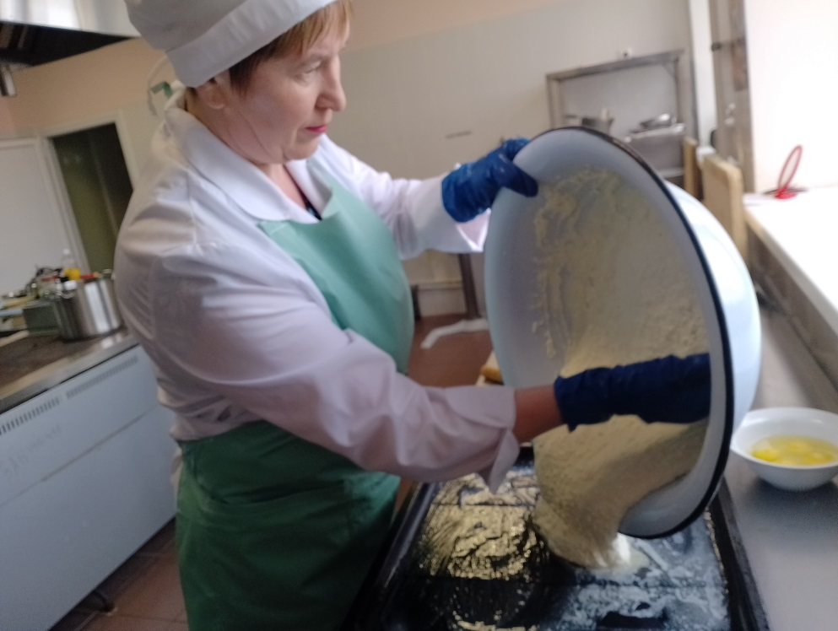
Технология приготовления творожной запеканки
5. Подготовленную массу
выкладывают в смазанный
сливочным маслом противень.

Slide 7
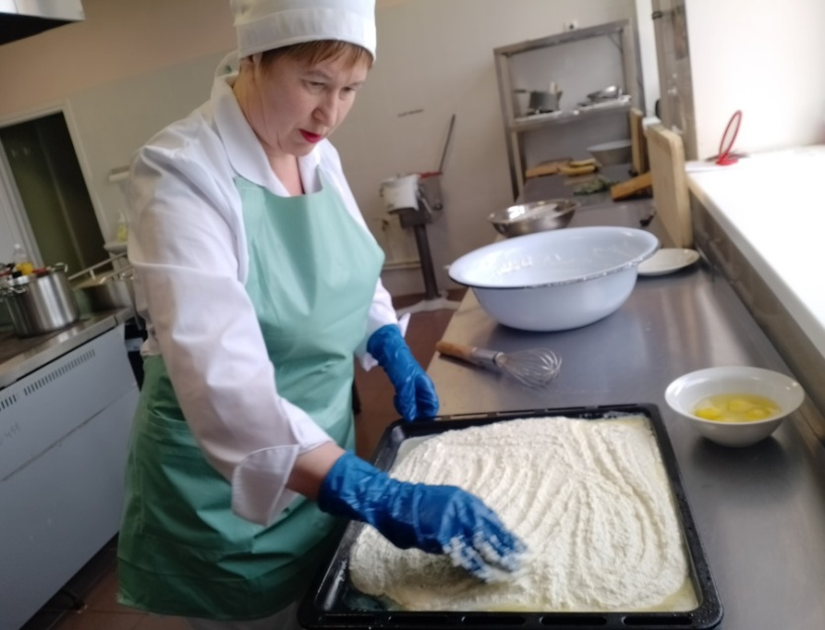
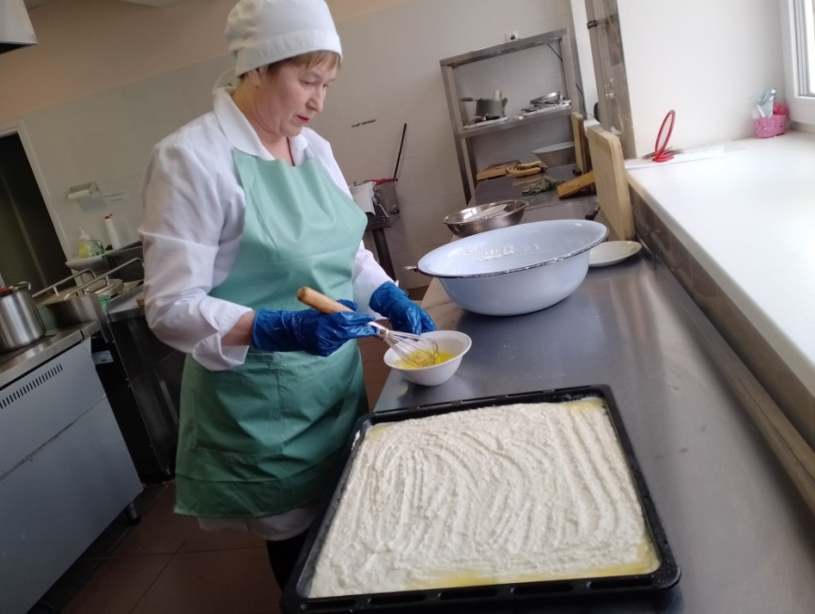
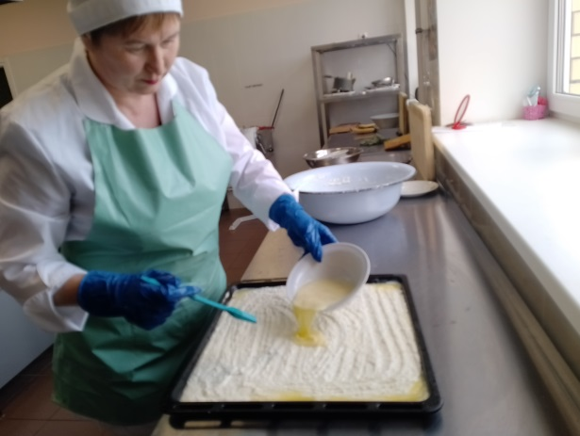
Технология приготовления творожной запеканки
6. Поверхность массы разравнивают,
смазывают взбитыми яйцами

Slide 8
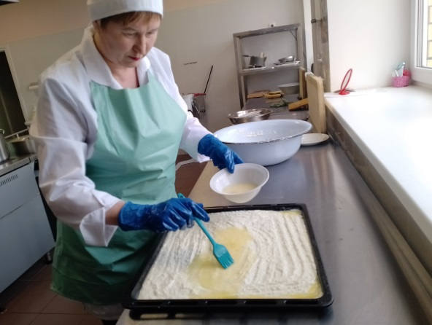
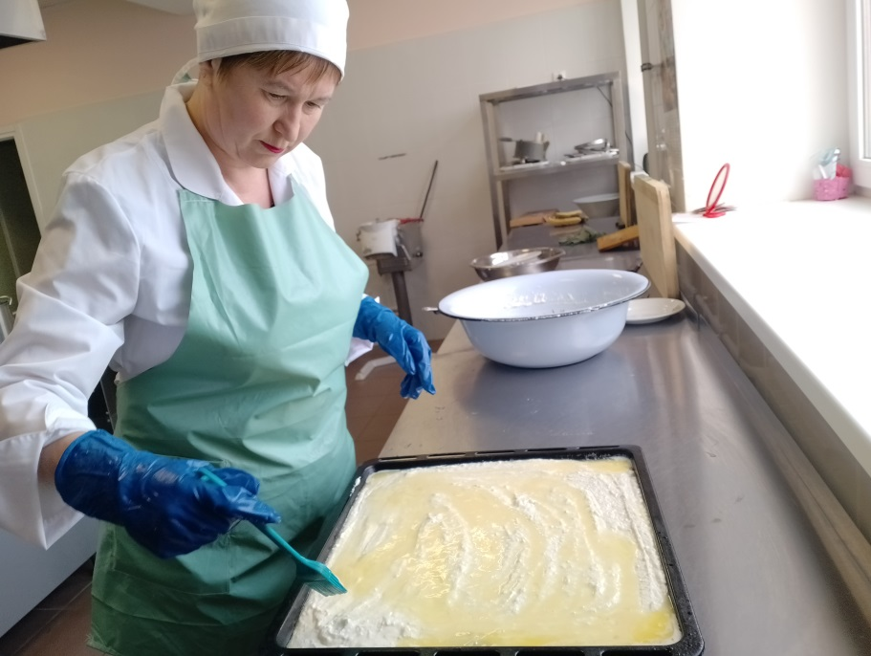
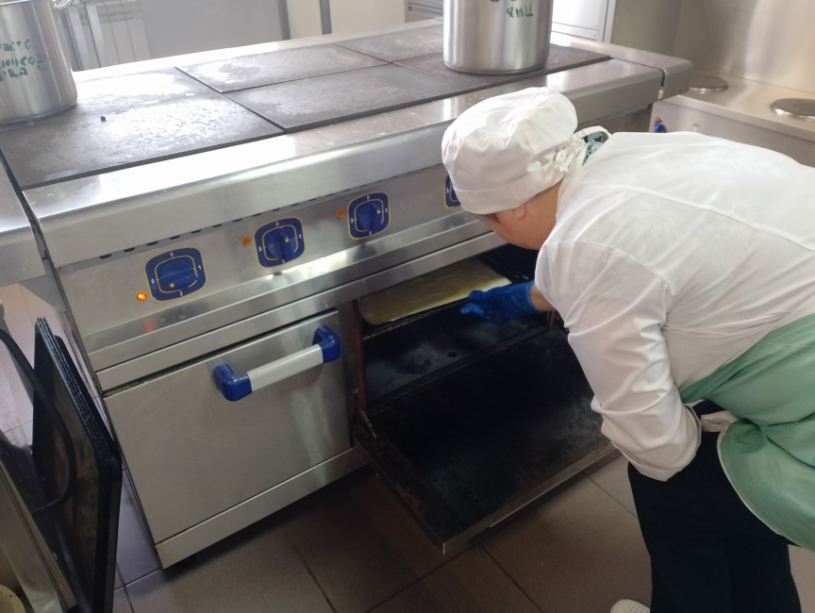
Технология приготовления творожной запеканки
и запекают в духовом шкафу
при температуре 250°С до образования корочки

Slide 9
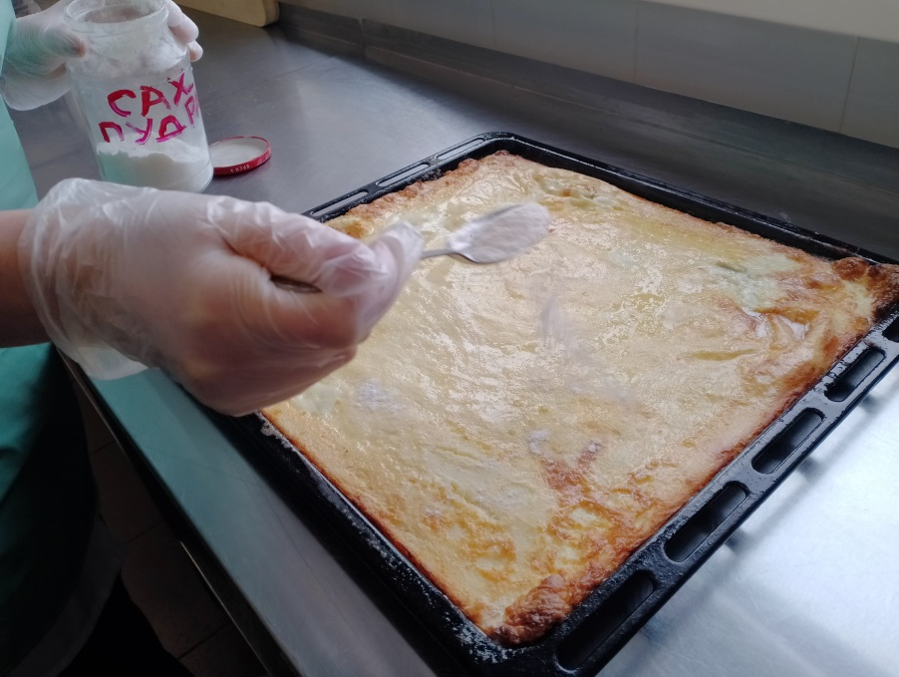
Технология приготовления творожной запеканки
7. В духовке запеканка доходит до
готовности при температуре
180-200°С (суммарно не менее 15 минут).
Готовность блюда определяют по
уплотнению структуры. Посыпают сахарной пудрой.

Slide 10
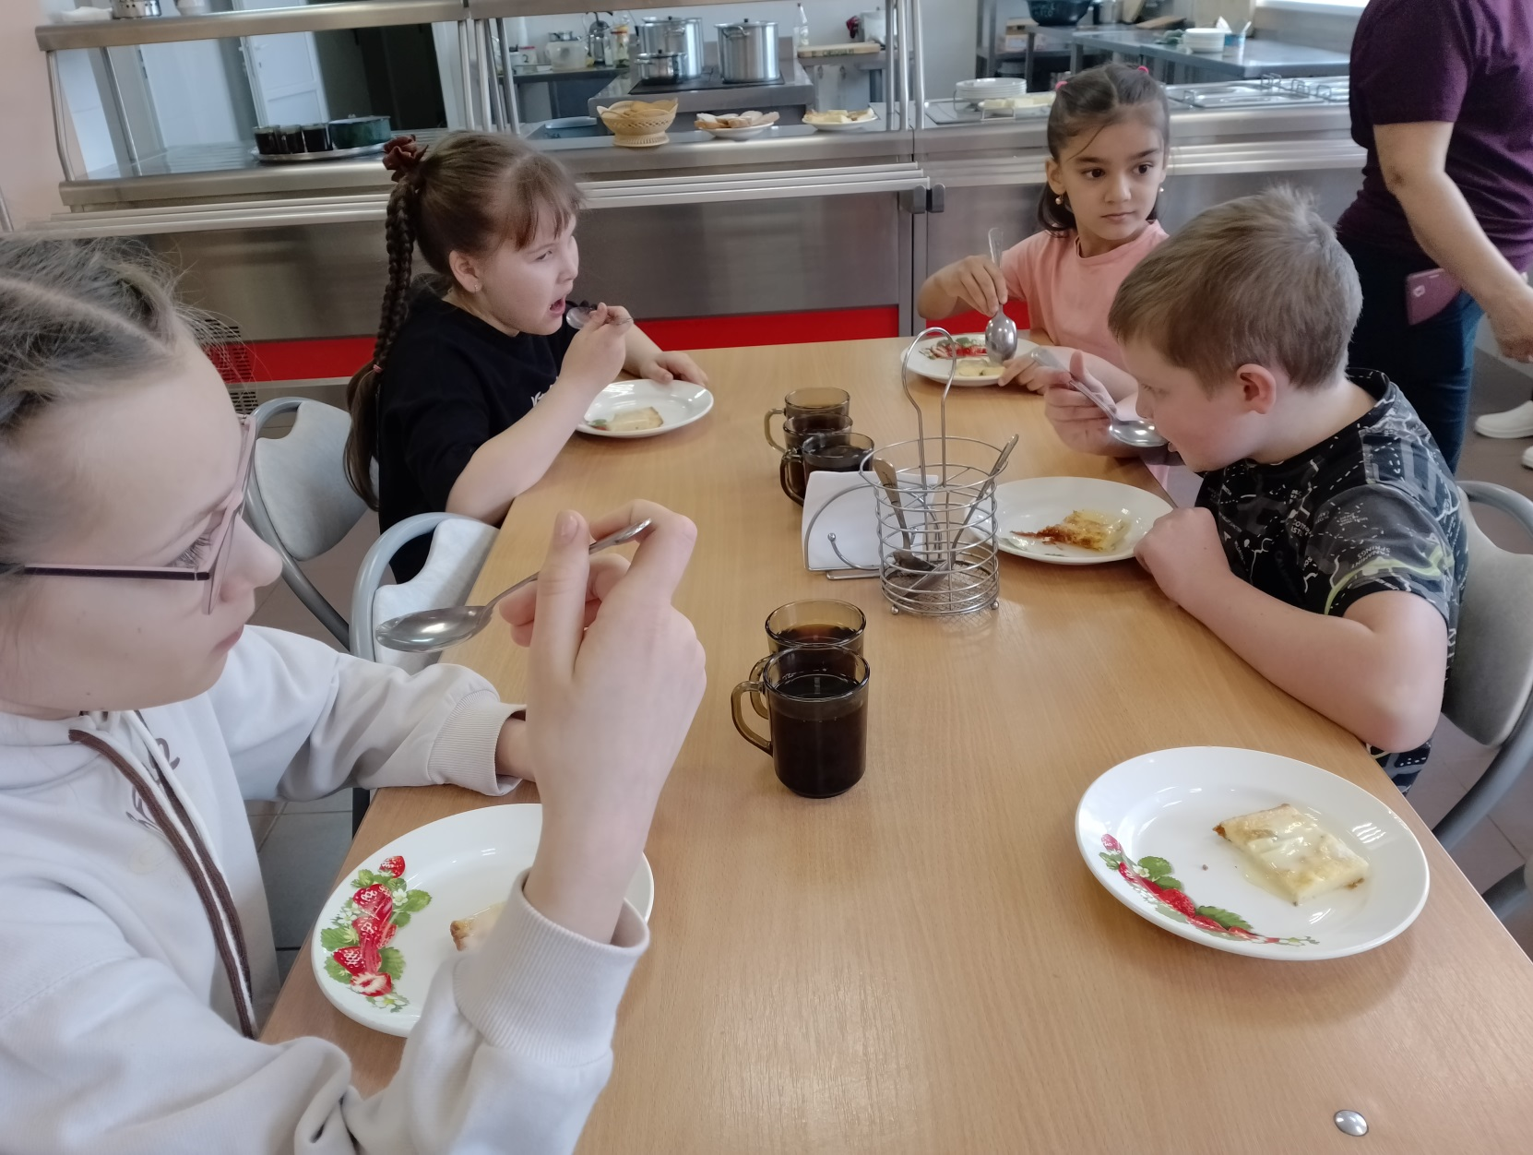
Приятного аппетита!

